Slide 1
ОГАПОУ
«Губернаторский колледж социально-культурных технологий и инноваций»

Slide 2
Основным направлением деятельности Колледжа является образовательная деятельность.
Основной целью деятельности Колледжа является подготовка специалистов среднего звена в области культуры.

Slide 3
Перечень специальностей
Хореографическое творчество
Театральное творчество
Социально-культурная деятельность
Инструменты эстрадного оркестра
Эстрадное пение
Сольное и хоровое народное пение
Музыкальное звукооператорское мастерство
Живопись
Техника и искусство фотографии
Реклама
Туризм
Педагогика дополнительного образования

Slide 4
Дополнительная
деятельность организации
Научная деятельность
Концертная деятельность
Выставочная деятельность
Организация внеурочной деятельности студентов
Организация дополнительного творческого образования детей и подростков
Дополнительное образование взрослых (курсы повышения квалификации и переподготовка)

Slide 5
НАУЧНАЯ ДЕЯТЕЛЬНОСТЬ
Колледж ежегодно организует студенческую научно-практическую конференцию.
5 апреля 2019 года прошла
VIII областная научно-практическая конференция с всероссийским участием «Интеллектуальный потенциал томской студенческой молодежи»
Конференция проходила при поддержке волонтеров из числа студентиов Колледжа

Slide 6
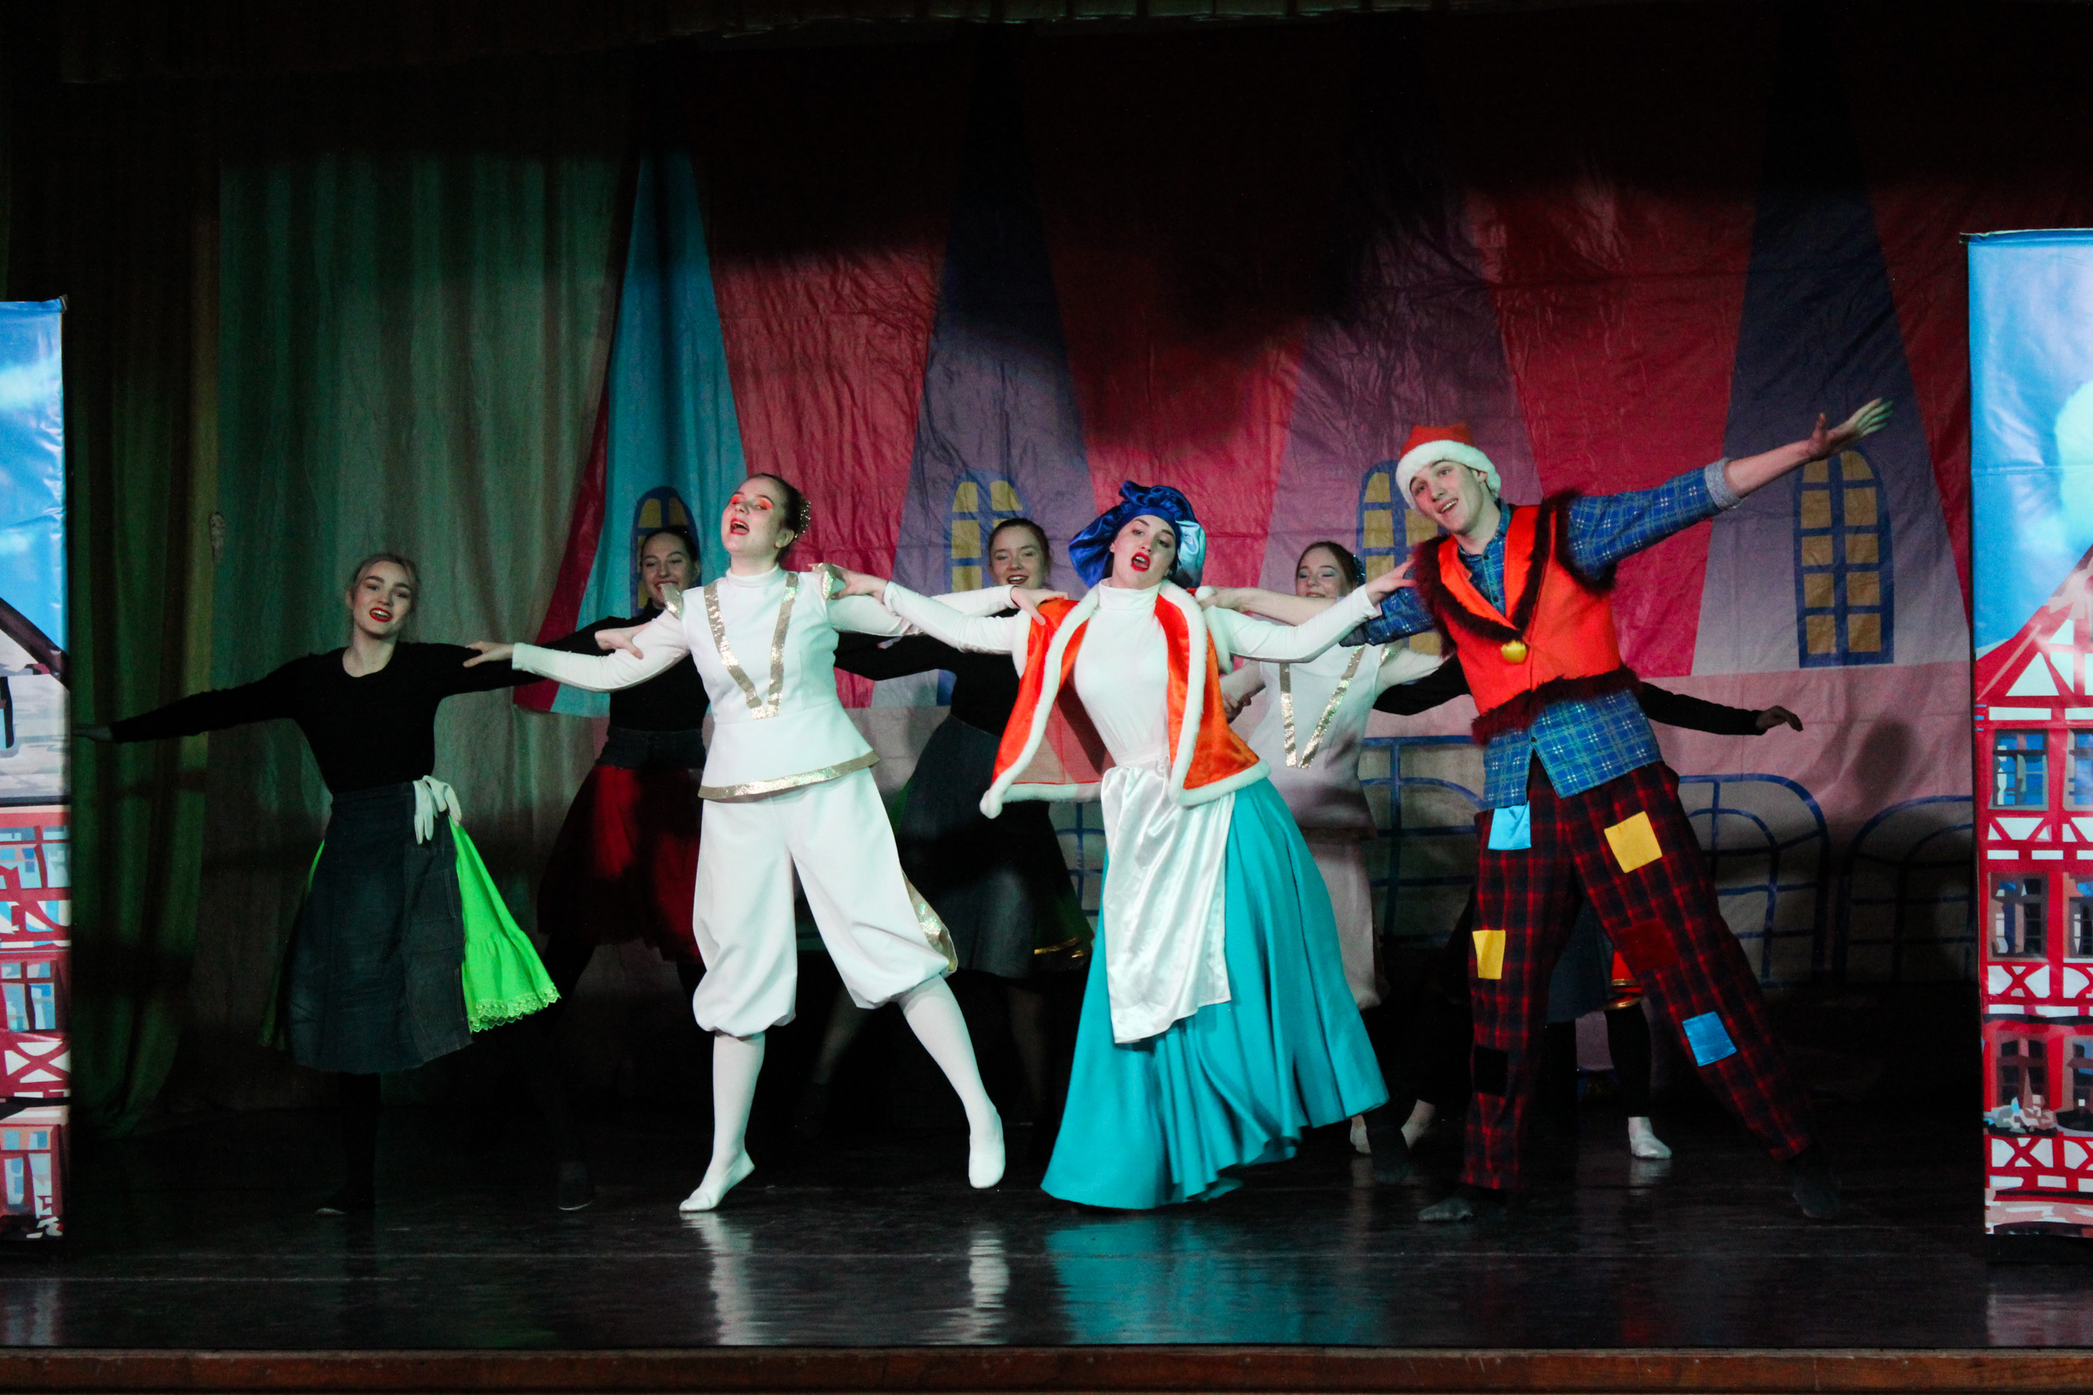
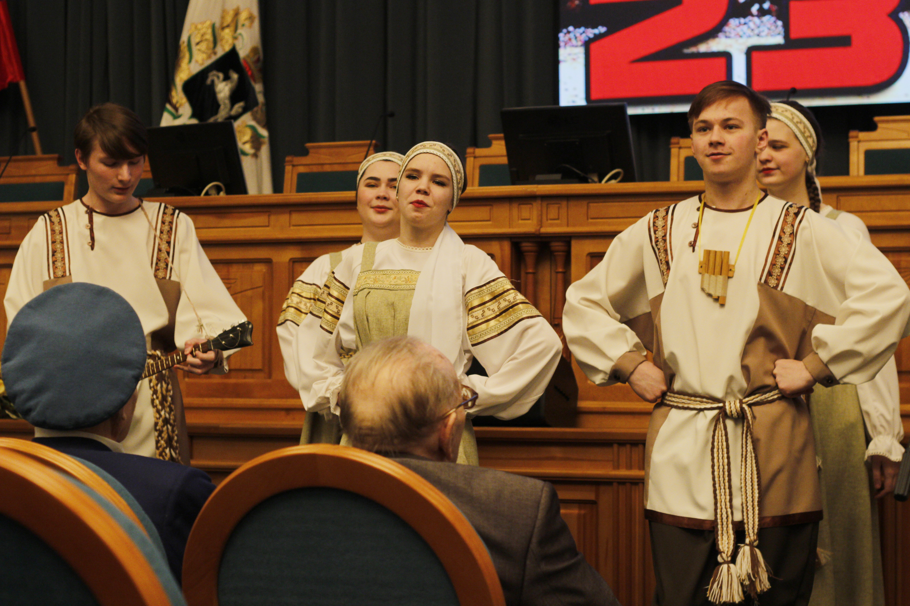
КОНЦЕРТНАЯ ДЕЯТЕЛЬНОСТЬ
Колледж регулярно принимает участие в торжественных мероприятиях международного, всероссийского, регионального, муниципального уровней.

Slide 7
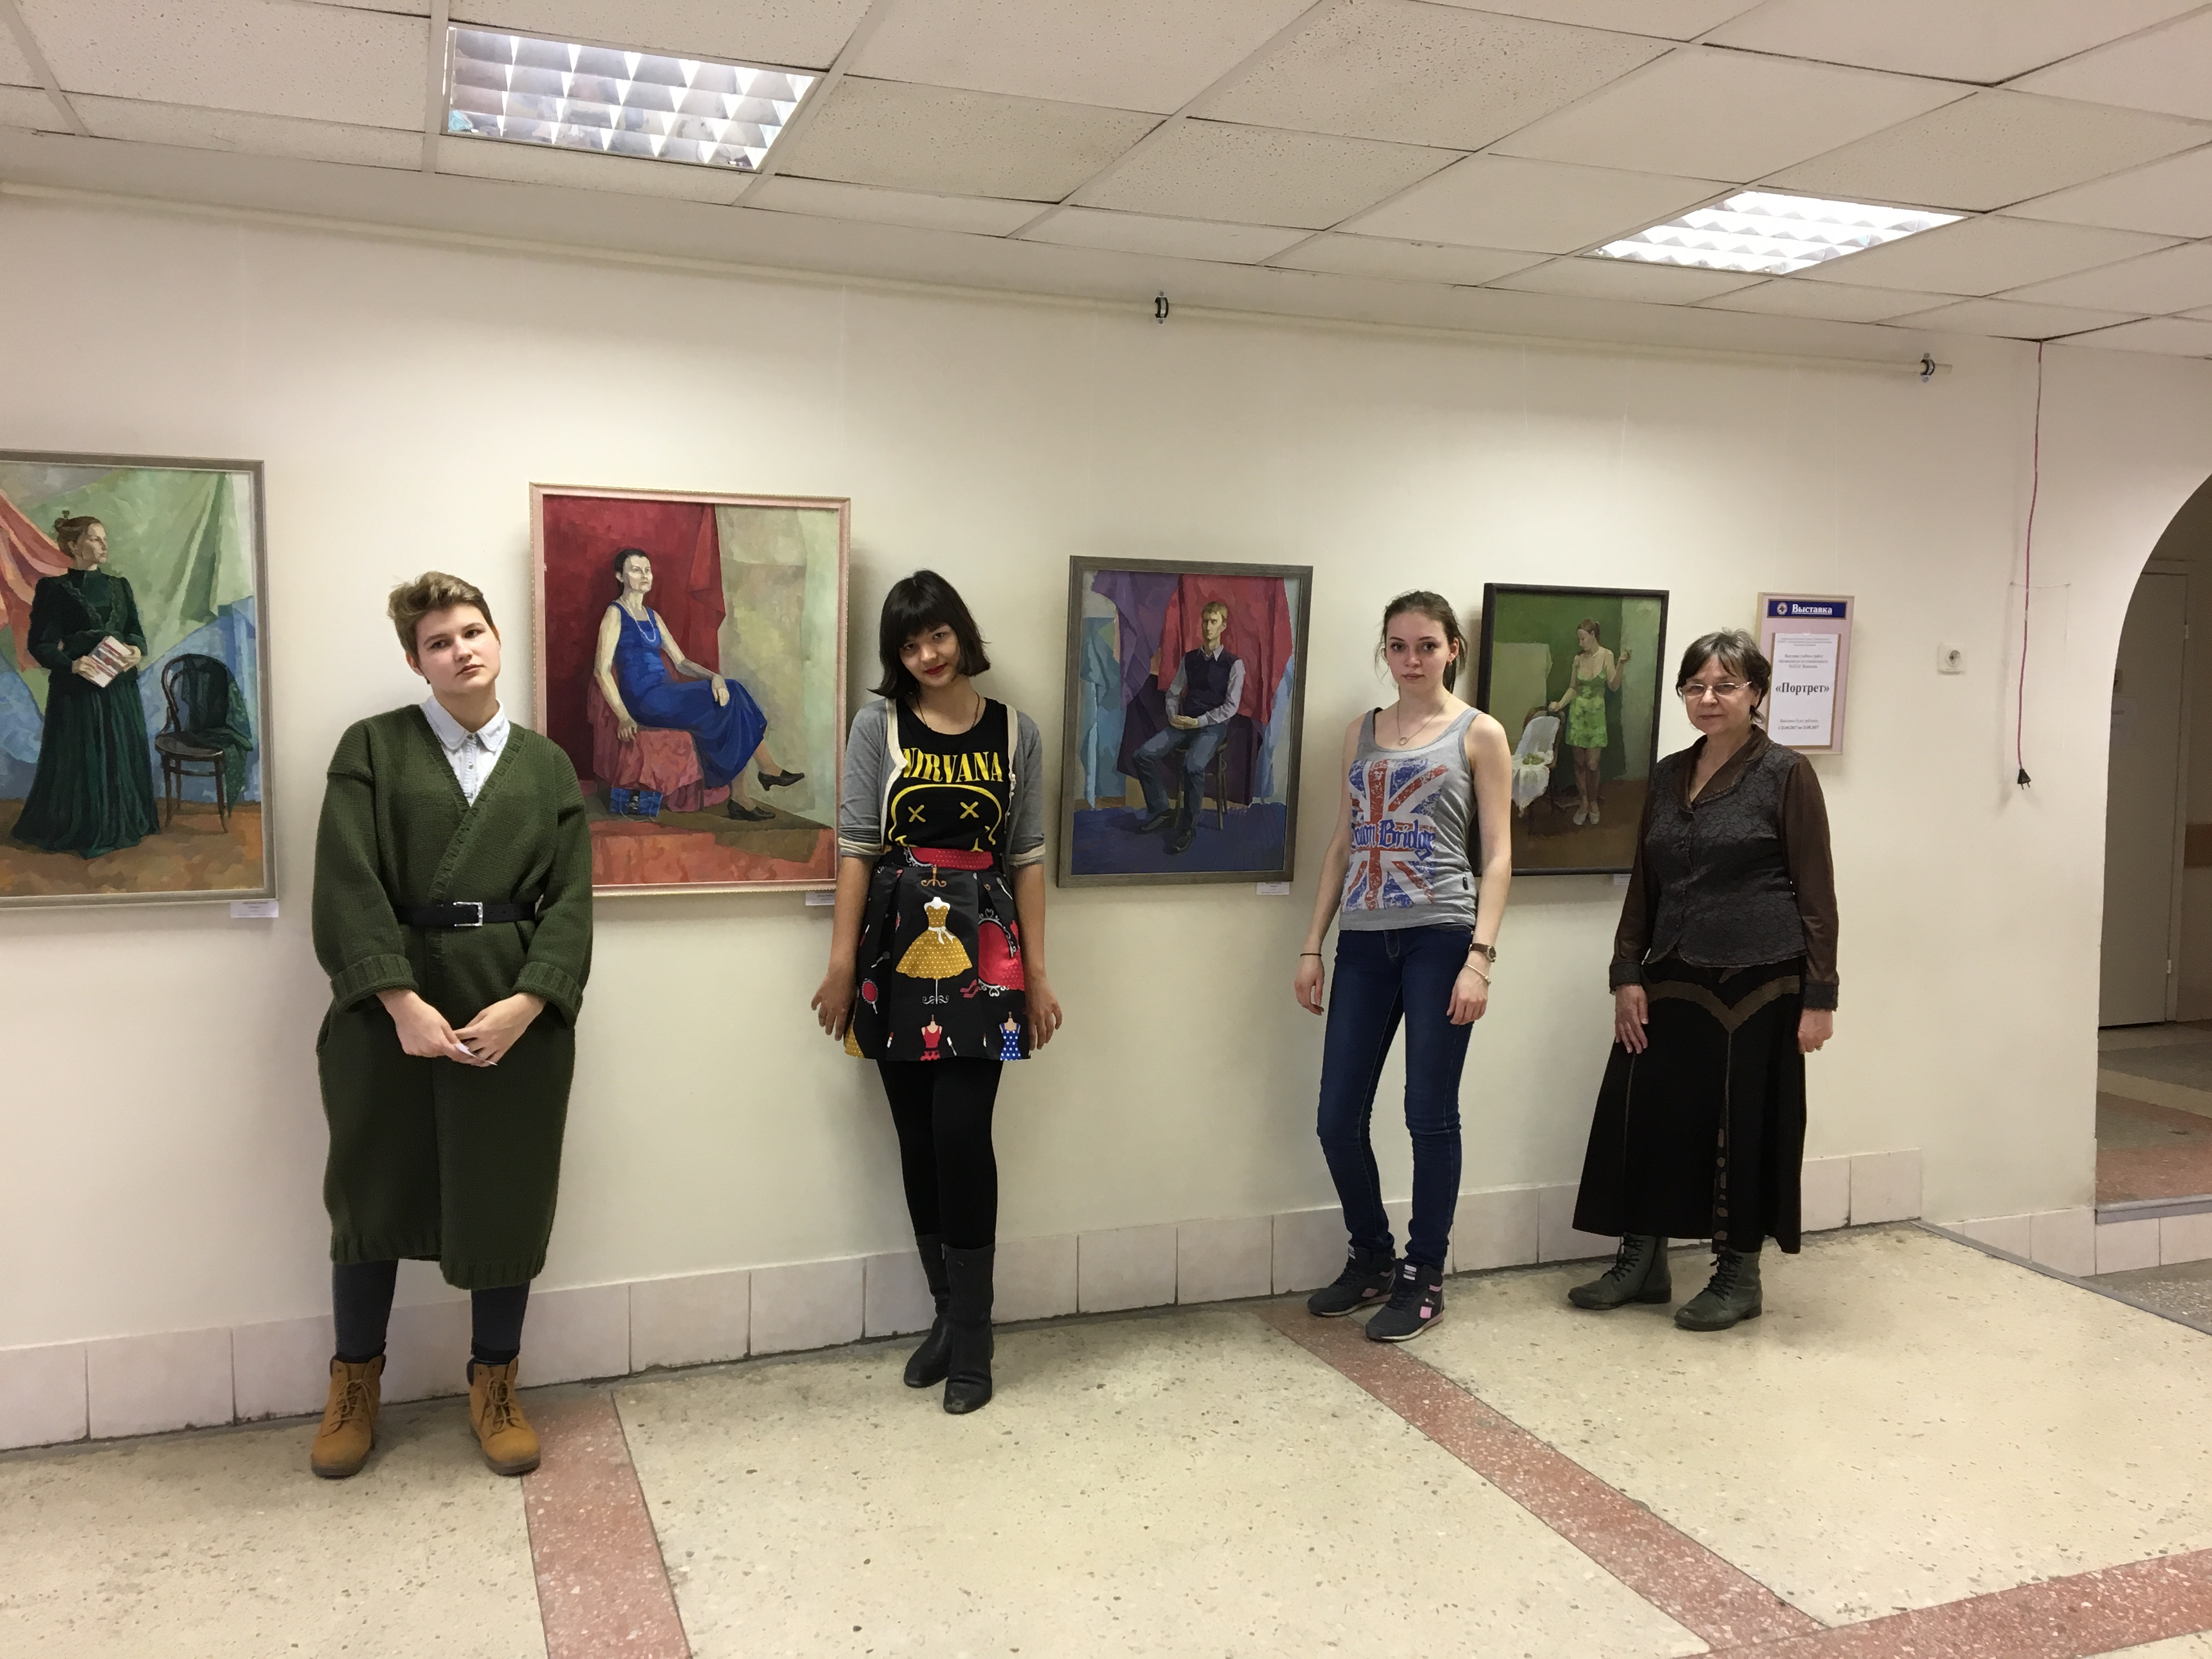
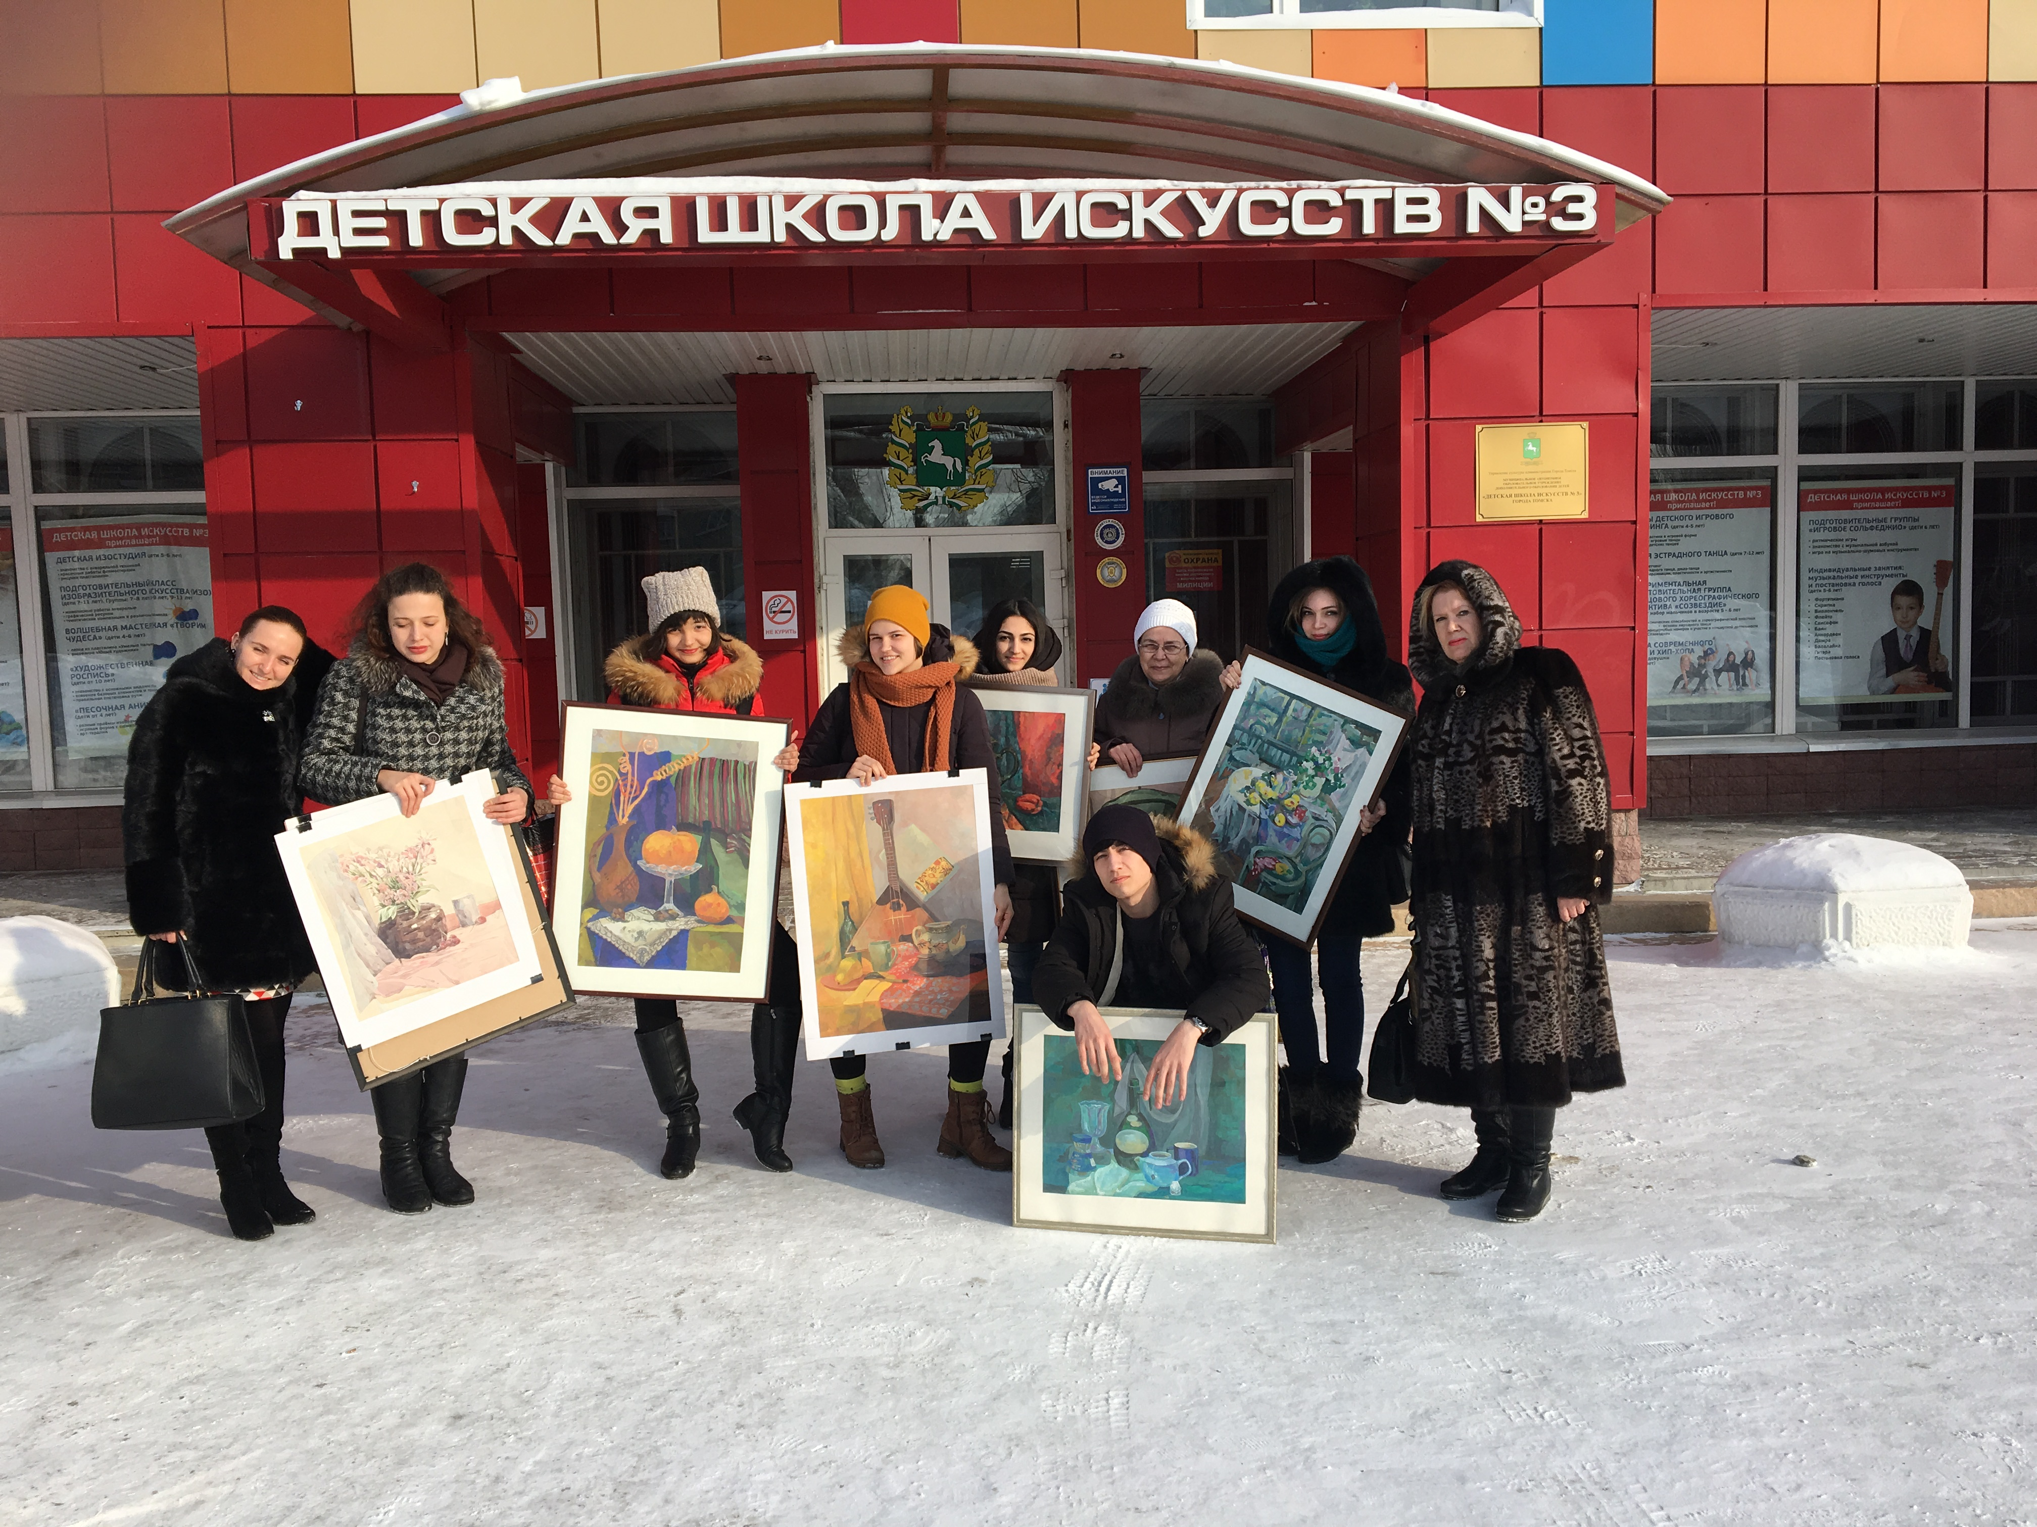
ВЫСТАВОЧНАЯ
ДЕЯТЕЛЬНОСТЬ
Студенты специальностей «Живопись» и «Техника и искусство фотографии» участвуют в различного рода выставках со своими работами.

Slide 8
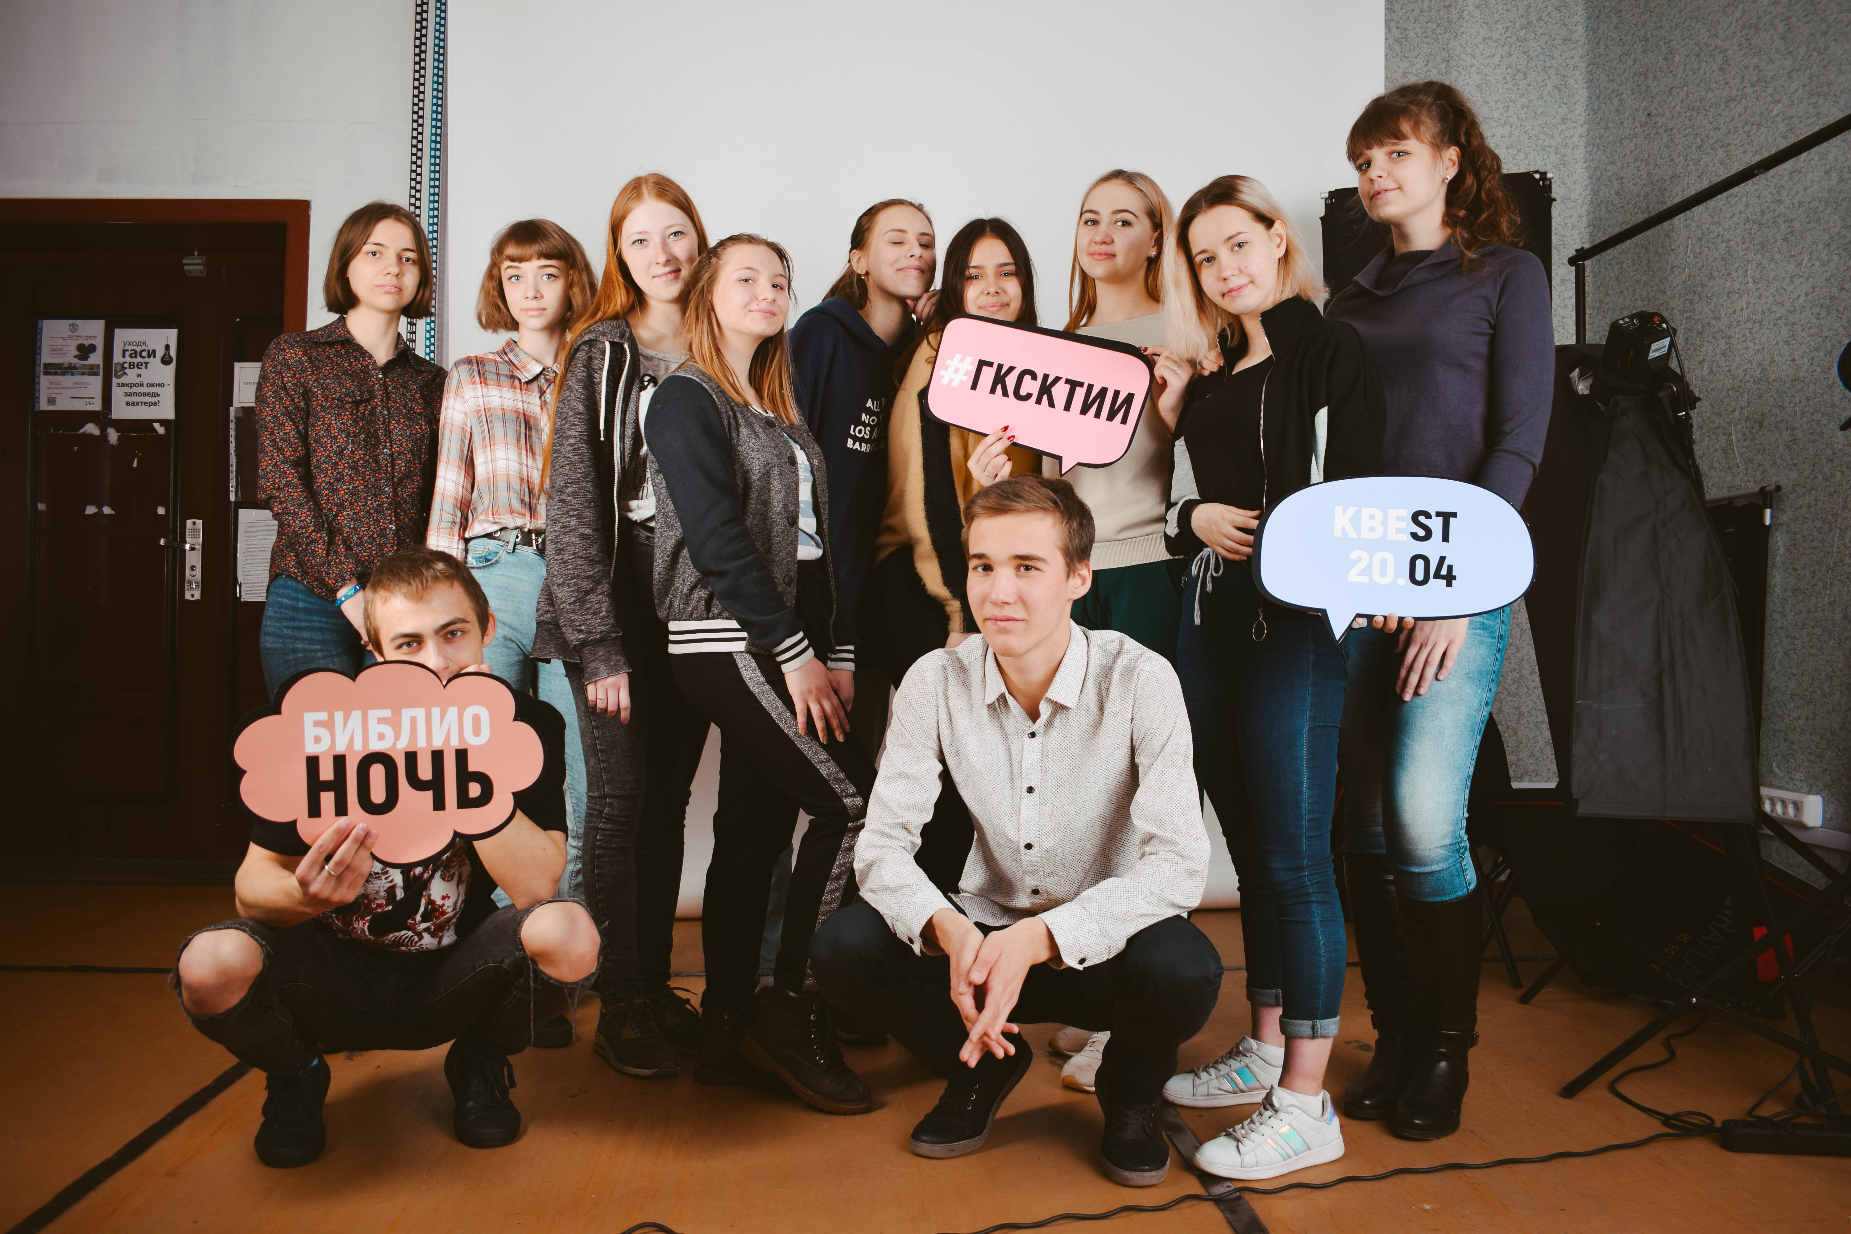
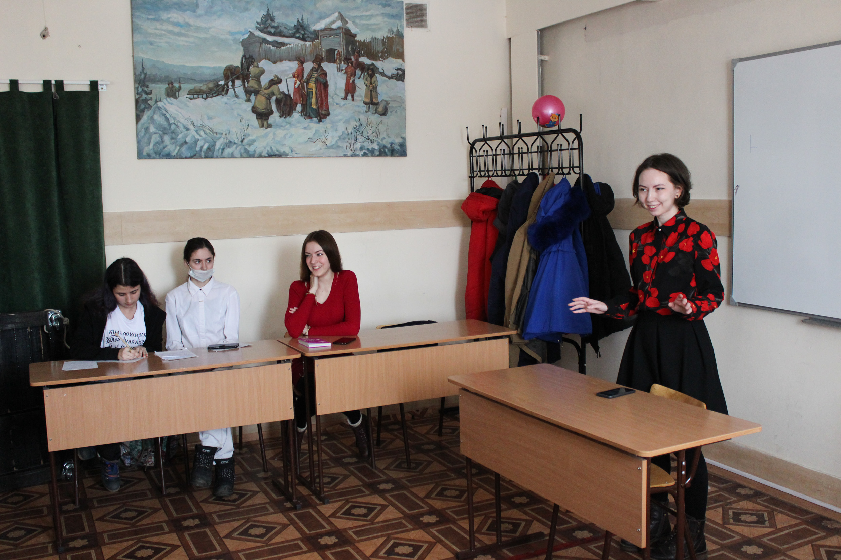
ОРГАНИЗАЦИЯ
ВНЕУРОЧНОЙ ДЕЯТЕЛЬНОСТИ СТУДЕНТОВ
Для студентов Колледжа организуются походы на городские мероприятия, концерты, устраиваются мастер-классы, проводятся дебаты и кинопоказы.

Slide 9
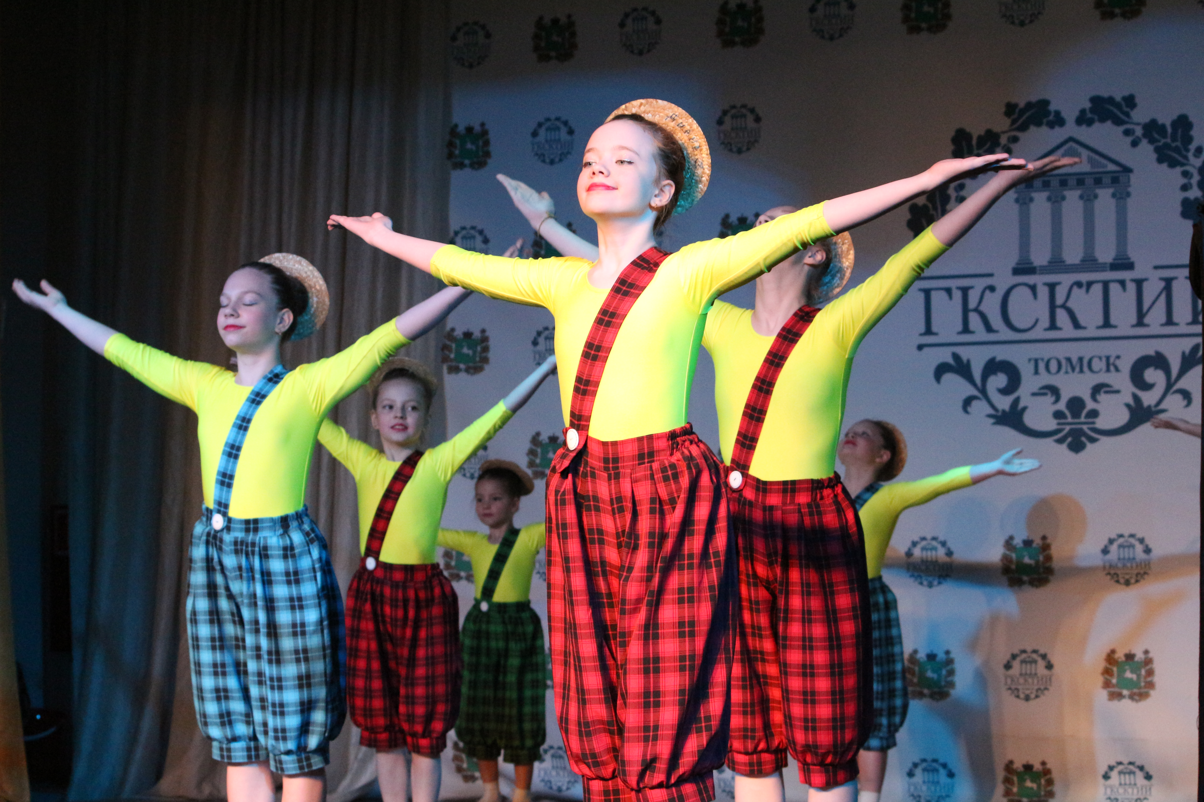
ОРГАНИЗАЦИЯ
ДОПОЛНИТЕЛЬНОГО ТВОРЧЕСКОГО ОБРАЗОВАНИЯ ДЕТЕЙ И ПОДРОСТКОВ
При Колледже организован центр творческого развития «Пятая стихия»,
в рамках которого развиваются следующие коллективы:
- вокально-хореографическая студия «Мармелад» - студия народного пения «Туесок» - театрально-музыкальная студия «ТамТарам»

Slide 10
Дополнительное образование взрослых
Примеры курсов повышения квалификации, реализованных с 2015 по 2018 года:
«Образовательные технологии в хореографическом искусстве. Народный танец»(108 часов)
«Образовательные технологии в хореографическом искусстве. Классический танец»(108 часов)
«Постановка детского танца» (108 часов)
«Система художественного образования России как фактор творческой индивидуальности одаренных детей» (108 часов)
«Образовательные технологии обучения на фольклорных музыкальных инструментах и народно-праздничной культуре» (108 часов)
«Технология организации, постановки и проведения культурно-массовых мероприятий»

